Slide 1

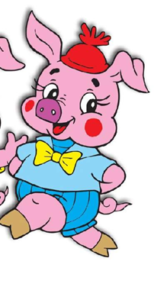
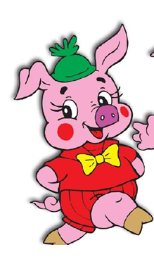
8-ки болук «Аваангырбайлар»
Тыва дыл.
Кичээлдин темазы:
«Шагаа – ыдыктыг байырлалывыс!»
Ооржак А.Д.
Кызыл- 2022 чыл.

Slide 2
Тыва чонум чанчылдары
Тывызыксыг аажок чараш.
Шаандан тура чаңчыл болган
Шагаа деп бир байырлал бар.
Шагаа дээрге тыва чоннуң
Чаагай сүзүк, чаңчылы-дыр.
Айның чаазын, хүннүң эртенин
Алгап йѳрээн байыры-дыр.

Slide 3
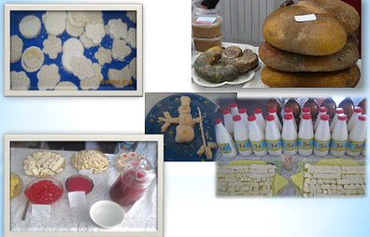

Slide 4


Slide 5
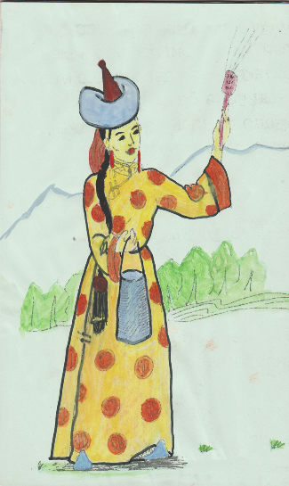

Slide 6
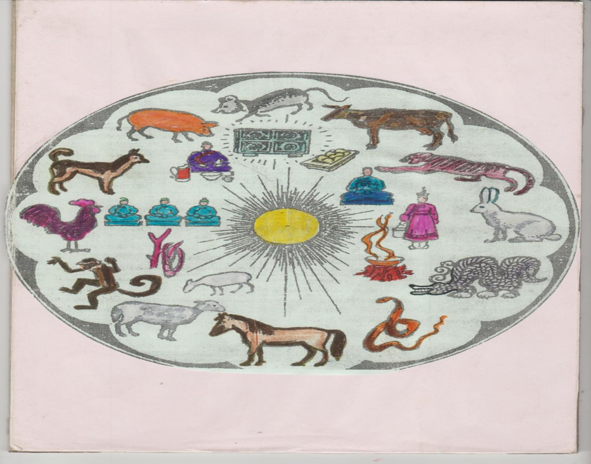

Slide 7
Шагаанын ёзулалдары:
Саң салыры, чалама баглаары, чажыг чажары болгаш йѳрээл салыры, чалбарыыры, ак харга арыгланып кактаныры, чуңгулаары, мѳѳрейлиг оюннар ойнаары, Шагаа дою кылыры.

Slide 8
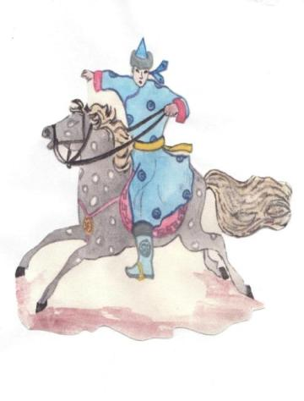
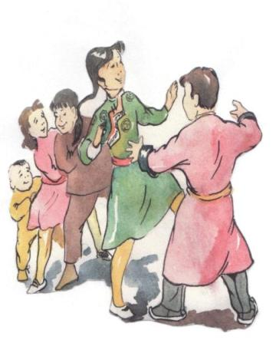
Шагааның оюннары:
«Аскак – кадай», «Согур - Аза»;
«Тевек»;
«Улустуң аас чогаалының биче хевирлеринге мѳѳрейлежири»;
«Чинчи чажырары»;
«Кажык»;
«Хуреш», «Хурежип ойнаары»;
«Аржыыл кагары», «Баг кагары»…

Slide 9
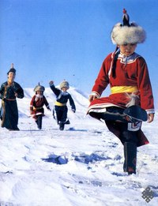
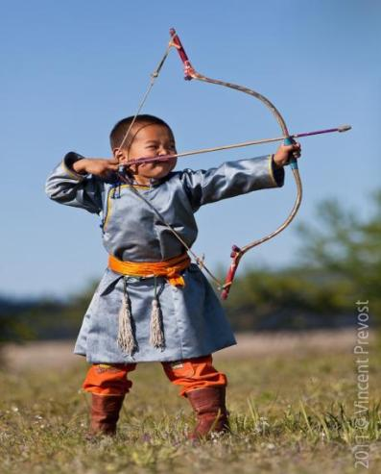
Тевектээри
Шагаа хүнү мѳѳрейлиг,
Адыг-чарыш маргылдаалыг.
Чадан адаал, багдан кагаал,
Адааннажып тевек тевээл.

Slide 10
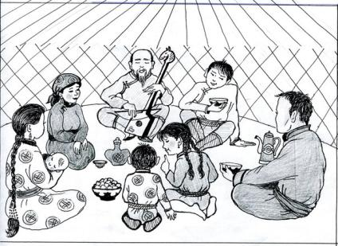
Тыва чонум тывынгыр чон,
Дынгылдайлап ойнап-хѳглээр.
Тывызыктап маргыжаалам,
Тыпаан кижи догааштырзын!
Үлегер сѳсте нүгүл чок.
Үер сугда байлаң чок.
Үлегер домактардан
Угаады кааптаалыңар, че!

Slide 11
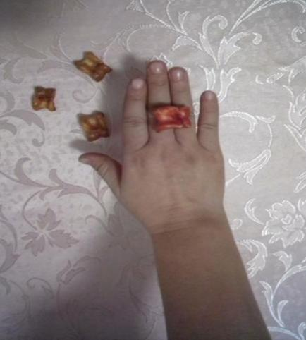
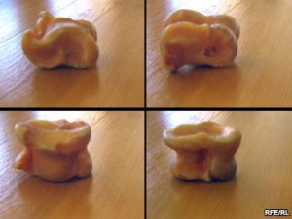
Кажыкты ойнаары
Кажыкты дүжүрүп кагары;
Кажыкты хожулап кагары
Кажык адары;
Кажык-биле аът чарыштырары;
Кажыкты чыттырып кагары;

Slide 12
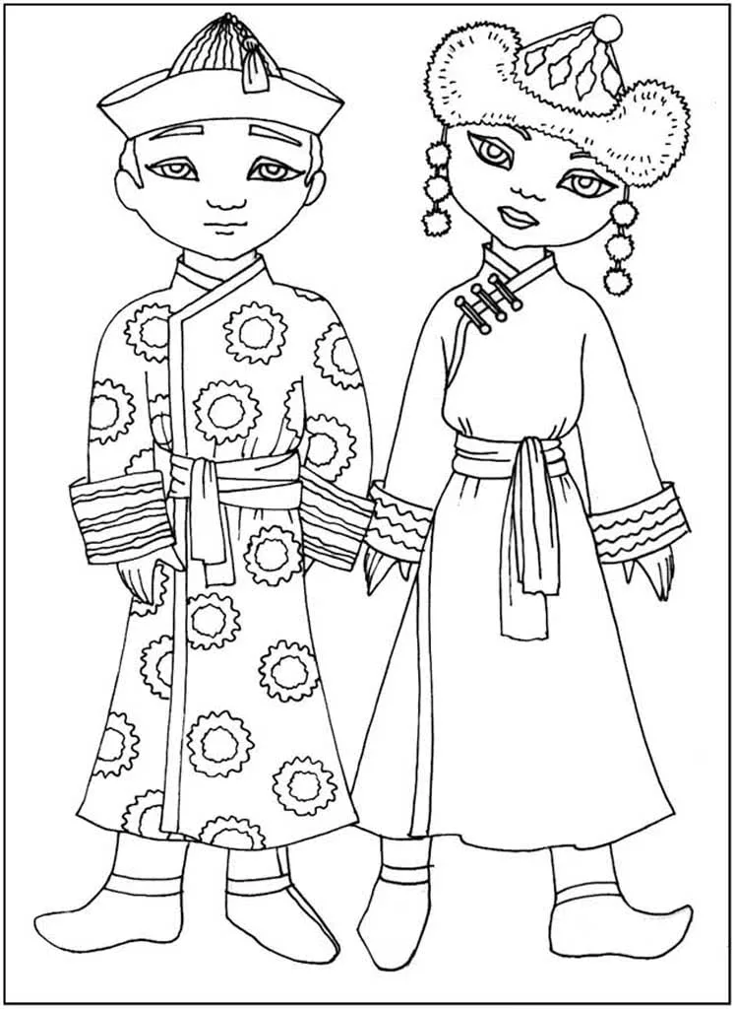
Уругларга онаалга
Чурукту оттунуп, домейлеп чуруур, оннээр.
Кылган ажылын тыттыргаш, башкыларже октаар.

Slide 13
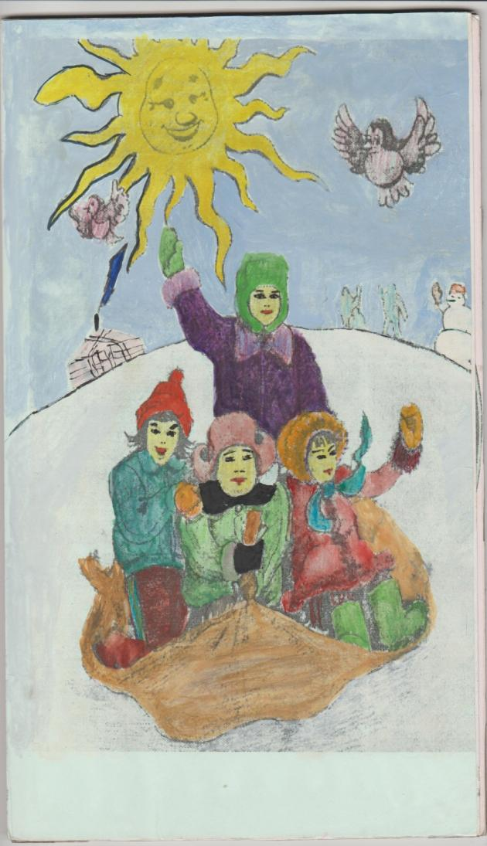
Кичээнгейлиг ажылдааныңар дээш четтирдивис!

